Slide 1
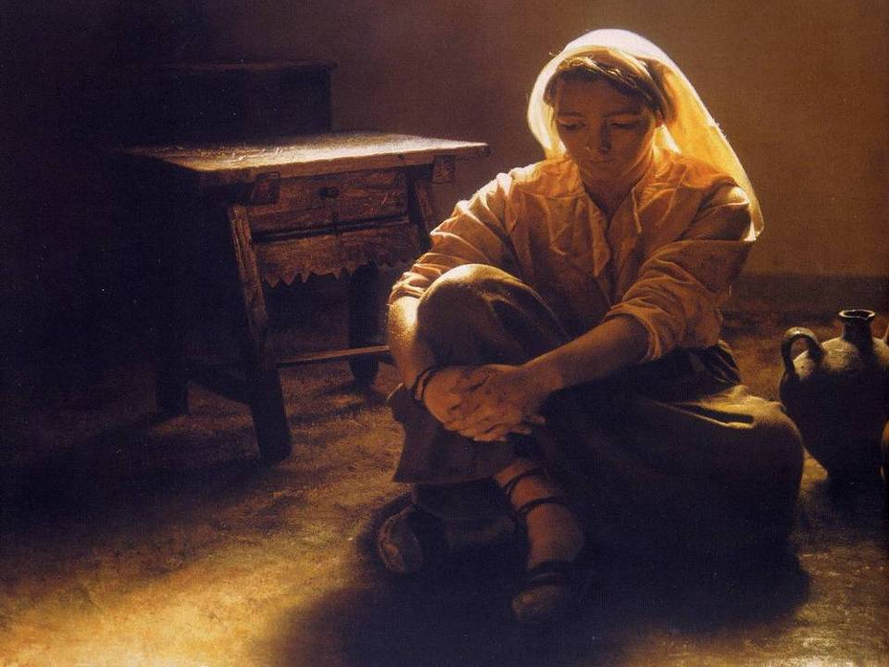

SEXTO DÍA:
María, oyente de la palabra

Slide 2
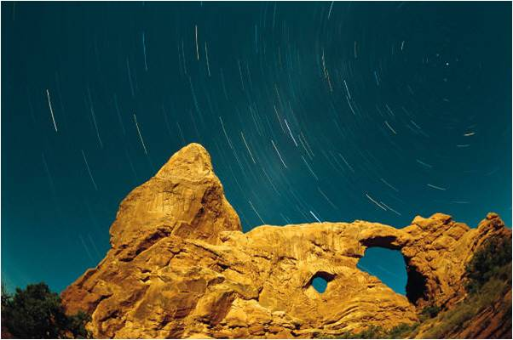
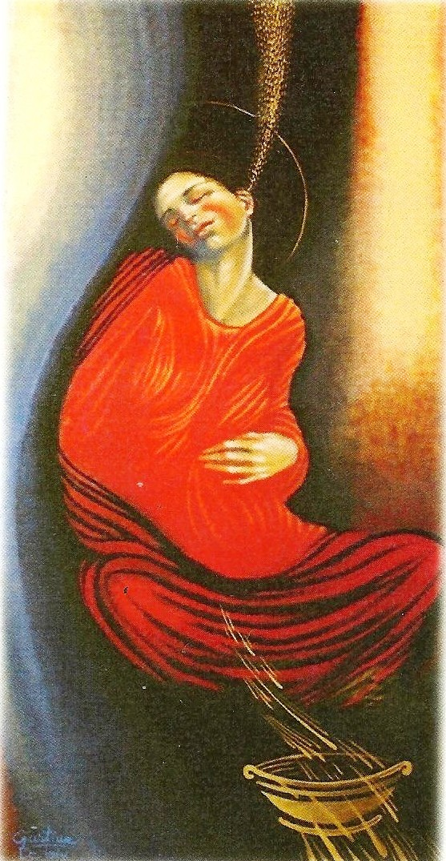
En esta preparación en torno a la fiesta de la Inmaculada se nos invita a estar atent@s, a la escucha de la palabra, que nos llega a través de esa actitud de María.
Pedimos la gracia del Espíritu de sentirnos parte de la familia de Jesús acogiendo en nuestra vida la palabra de Dios que nos transforma y nos hace discípul@s de Jesús.

Slide 3
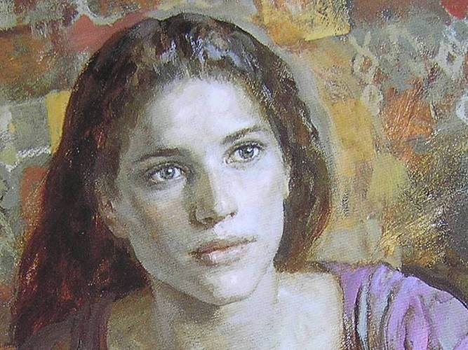
Canto: La Madre Buena
Lectura: Mc. 3,31-35
¡Dichosos los que escuchan la palabra de Dios y la cumplen!
Para Jesús, lo más importante no es la relación natural, sino escuchar la palabra de Dios y ponerla por obra, haciendo lo que Dios quiere.
Esa es la dicha y felicidad verdadera.
María vivió desde la escucha profunda en medio de los acontecimientos de cada día, que le llevaban a responder con prontitud a las necesidades del momento.

Slide 4


Preguntas:
  ¿Me siento parte de la familia de Jesús? ¿Por qué?
  Ante tantos ruidos que nos envuelven ¿Qué puedo hacer para cultivar esta actitud de escucha a la palabra de Dios, que nos lleve a responder como María a las necesidades de hoy ?
Compartir comunitario.
Compromiso: Salir a compartir con otros la palabra desde esta actitud de María. (Hospital, ancianatos, familias, plazas, etc.)

